Slide 1
2DGP 2차 발표
2018180003김규현

Slide 2
CONTENTS
1
게임컨셉
2
개발범위
3
진행상황
4
깃허브

Slide 3
게임컨셉
슈퍼마리오 카피게임
맵 탐험
퍼즐
전투

Slide 4
개발범위
내용 | 최소범위 | 추가범위
캐릭터컨트롤 | 키보드 이동으로 횡이동과 점프
캐릭터기술 | 점프로 머리를 누르는 것 | 캐릭터의 상태에 따라 공격하는 방식상이.
맵 | 스테이지 2개(사막, 초원) 구성: 보스 맵, 일반 맵
적AI | 캐릭터가 인식될 시 천천히 접근 부딪히면 캐릭터 체력 소모.
사운드 | 시간이 급박 해졌을 시 내는 배경음. 스테이지 클리어 음. 버섯이나 캐릭터 성장/축소 시 효과음. 평시
함정 및 오브젝트 | 가시, 톱날, 캐릭터가 부수는 블록

Slide 5
진행상황
내용 | 개발계획 | 진행상황
1주차 | 리소스 수집.(50%) 스테이지 맵 구상 (80%) | 캐릭터 animation sheets 수집 캐릭터 움직임 (달리기 걷기, 점프, 방향전환, 제동) 물음표 박스 구현
2주차 | 캐릭터 움직임 구현(80%) 오브젝트 구현.(10%)
3주차 | 함정 구현(0%) 상호작용 구현(0%)
4주차 | 1. 맵 제작.(0%)
5주차 | 1. 적 구현(접근 등)
6주차 | 1. 적, 캐릭터 상호작용구현.
7주차
8주차
9주차 | 밸런스 조절. 2. 스테이지 구성 이어서 진행

Slide 6
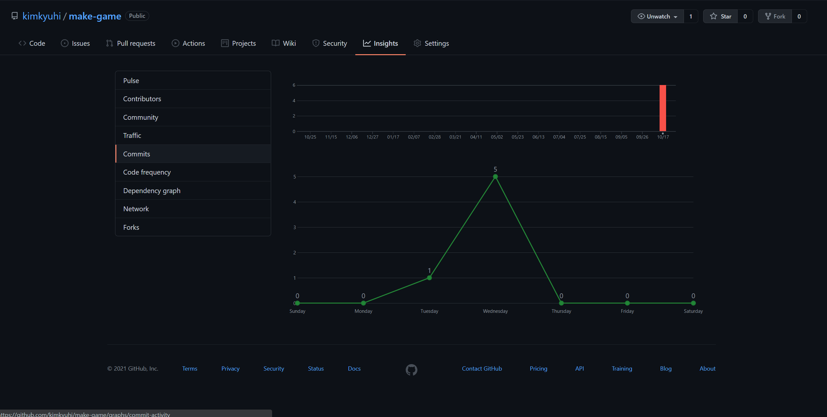
깃허브 커밋기록

